Slide 1
Esetbemutatás Útmutató
A jelen prezentáció a Fogpótlástani Klinika hivatalos Esetbemutatási Protokollja. A prezentáció formátumát kérjük, ne változtassák meg, és kövessék a tartalmi irányvonalakat is. A zöld hátterű diák és szövegdobozok technikai információkat közölnek. A kezelés minden fázisát dokumentálják, és szöveggel és fényképekkel mutassák be!
Fotósegédlet:
Nyálmentes, leszárított területet fényképezzünk
érdemes több felvételt készíteni, mert csak az éles fénykép értékelhető
a vizsgált/kezelt fog legyen középen, álló helyzetben, az adott kvadránsnak megfelelően beforgatva/beállítva/tükrözve
Fényképek kivágásához, tükrözéséhez fényképszerkesztő program (pl. Picasa) használata javasolt. A képek tartalmi módosítása (photoshop) nem megengedett.
neutrális színű, matt (fehér, szürke, fekete) háttér; szájon kívül készített fényképek esetén fotóalap (pl. fehér papír vagy fal, zöld textil) használata kötelező
A képek elkészítéséhez a gyakorlatokon rendelkezésre álló tükörreflexes fényképezőgépet használják. A fényképezőgép és vaku beállításához, valamint a képek elrendezéséhez a (zöld hátterű) Fotósegédlet dia nyújt útmutatást.

Slide 2
Fogpótlástan Szigorlati Esetbemutatás Cím (Fogpótlás Típusa) Pl.: kombinált fogpótlás, teljes lemezes fogpótlás stb.
Vizsgázó:
Gyakorlatvezető:
Kezelés kezdete és vége:
Vizsgázó neve
Dátum
Fogpótlástan Szigorlati Esetbemutatás Cím (Fogpótlás Típusa)
SEMMELWEIS EGYETEM
Fogpótlástani Klinika

Slide 3
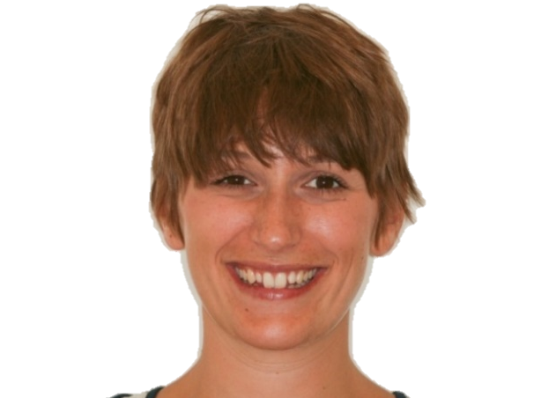
A páciens bemutatása
A páciens életkora, Neme
(korábbi) Foglalkozása
A fogorvosi vizsgálatra érkezés indoka
Pl. akut probléma, korábbi fogpótlással gond, esztétikai problémák stb.
Vizsgázó neve
Dátum
Fogpótlástan Szigorlati Esetbemutatás Cím (Fogpótlás Típusa)
SEMMELWEIS EGYETEM
Fogpótlástani Klinika

Slide 4
Általános anamnézis
A fogászati kezelést befolyásoló tényezők
Általános egészségügyi állapotra vonatkozó adatok, betegségek – az azokra szedett gyógyszerek (neve, hatóanyaga, releváns mellékhatásai)
P l. magas vérnyomás: Amlodipin (Ca-csatorna blokkoló) – mh. gingivahyperplasia
Pl. csontritkulás: Bonviva (ibandronát: biszfoszfonát) – mh. MRONJ állcsontnekrózis
Allergia (pl. gyógyszer, fém)
Egészségre káros szokások (pl. alkohol fogyasztás, dohányzás – mennyit?)
Vizsgázó neve
Dátum
Fogpótlástan Szigorlati Esetbemutatás Cím (Fogpótlás Típusa)
SEMMELWEIS EGYETEM
Fogpótlástani Klinika

Slide 5
Fogászati anamnézis
Viselt fogpótlások leírása, ezek mikor készültek
Korábbi extractiók, mikor voltak?
Egyéb korábbi fogászati kezelés pl.: fogszabályozás, szájsebészeti műtét stb.
Vizsgázó neve
Dátum
Fogpótlástan Szigorlati Esetbemutatás Cím (Fogpótlás Típusa)
SEMMELWEIS EGYETEM
Fogpótlástani Klinika

Slide 6
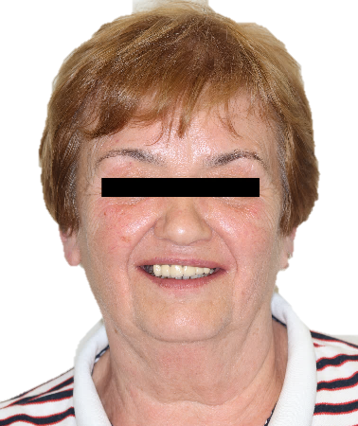
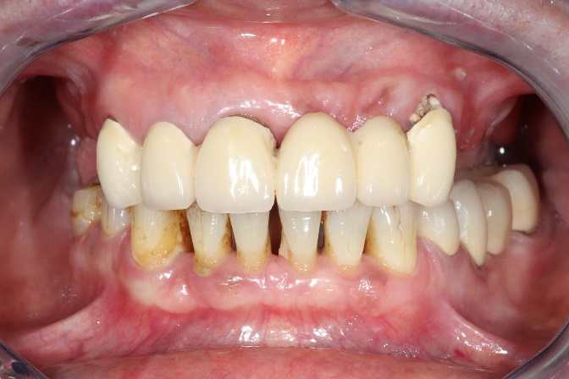
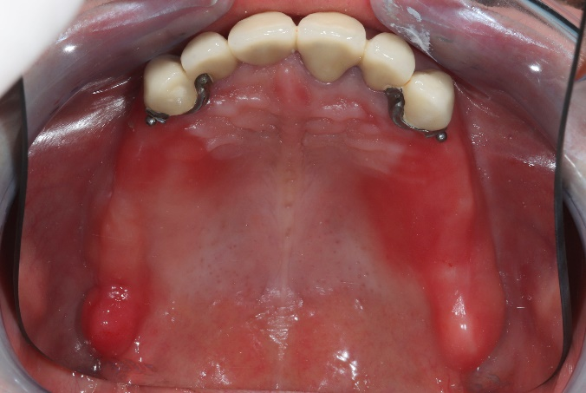
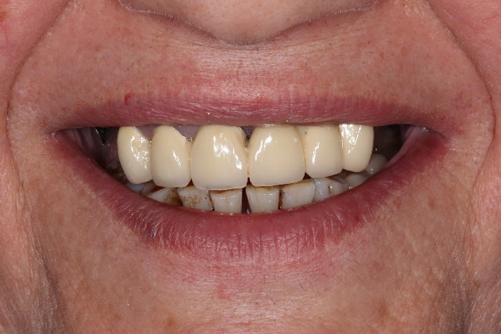
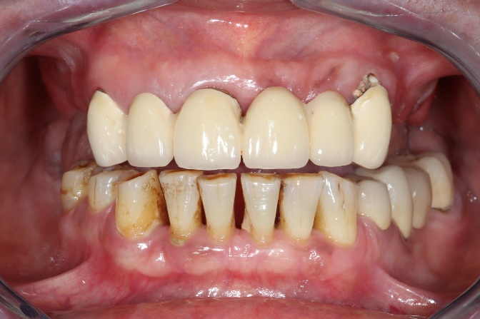
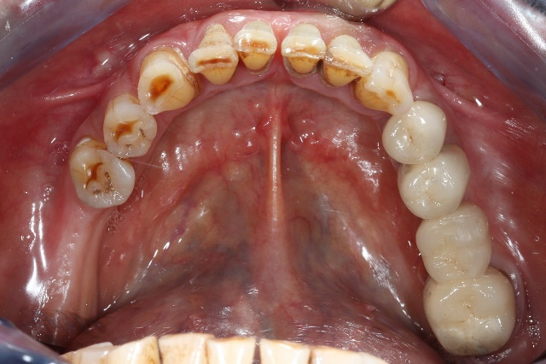
Kiindulási státusz Arc- és szájfotók
Arc – természetes mosoly
IKP
Felső fogív
Mosoly
Enyhén nyitott
Alsó fogív
Vizsgázó neve
Dátum
Fogpótlástan Szigorlati Esetbemutatás Cím (Fogpótlás Típusa)
SEMMELWEIS EGYETEM
Fogpótlástani Klinika

Slide 7
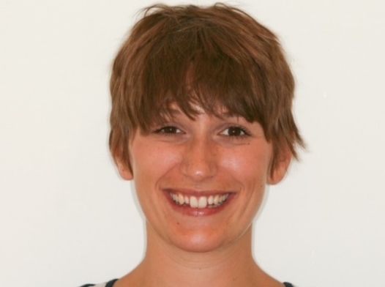
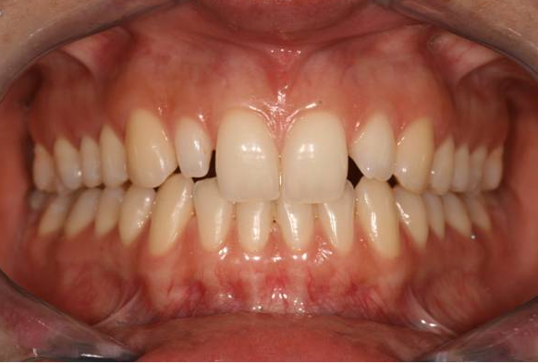
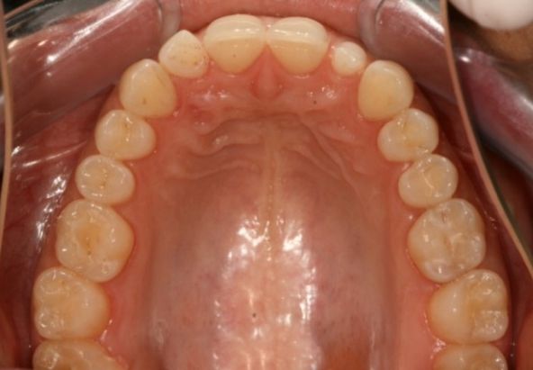
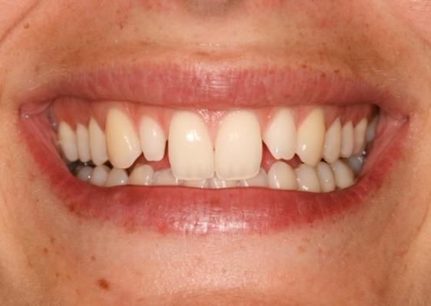
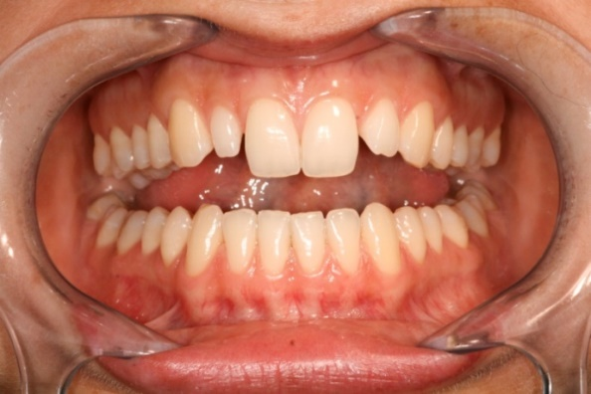
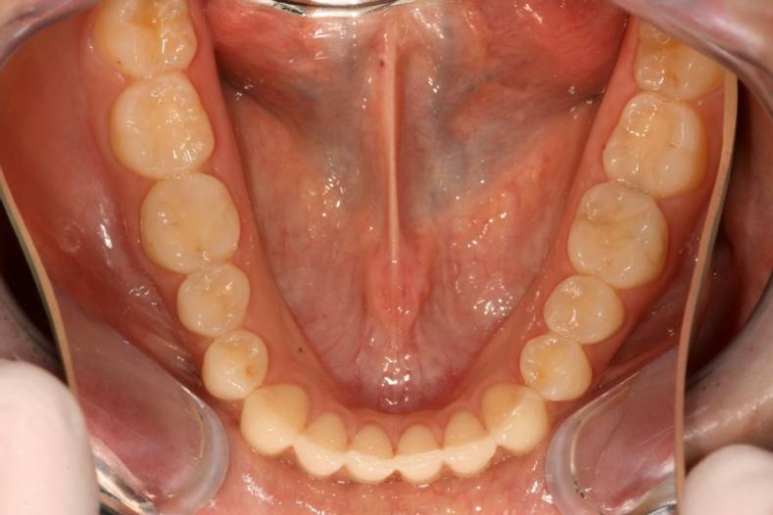
Fotósegédlet
f 8
Arc – természetes mosoly
IKP
Felső fogív
- - - - - - - - - - - - - - - - - - - - - - - - - - - - - - - - - - - - - - - - -
- - - - - - - - - - - - - - - - - - - - - - - - - - - - - - - - - - - - - - - - -
- - - - - - - - - - - - - - - - - - - - - - - - - - - -
- - - - - - - - - - - - - - - - - - - - - - - - - - - - -
- - - - - - - - - - - - - - - - - - - - - - - - - - - - -
1.
3.
5.
Okkluzális fototükör
- - - - - - - - - - - - - - - - - - - - - - - - - - - - - - - - - - - - - - - - -
- - - - - - - - - - - - - - - - - - - - - - - - - - - - - - - - - - - - - - - - -
- - - - - - - - - - - - - - - - - - - - - - - - - - - - -
- - - - - - - - - - - - - - - - - - - - - - - - - - - - -
- - - - - - - - - - - - - - - - - - - - - - - - - - - - -
2.
4.
6.
Mosoly
Enyhén nyitott
Alsó fogív
(nagy) szájterpesz
- fókusz
Manual mód: f 22, ISO 200, 1/200; vaku: M 1/2

Slide 8
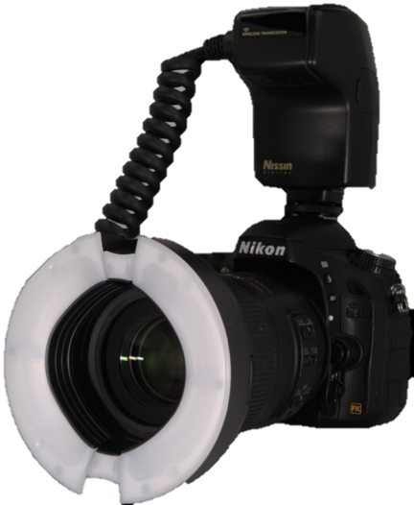
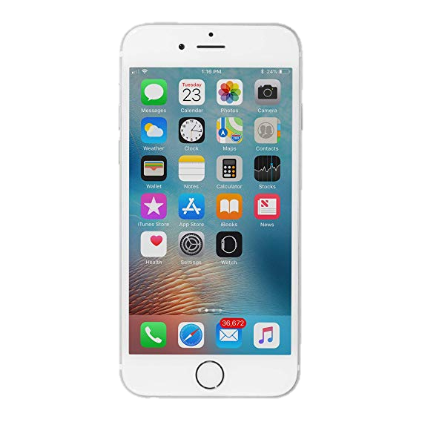
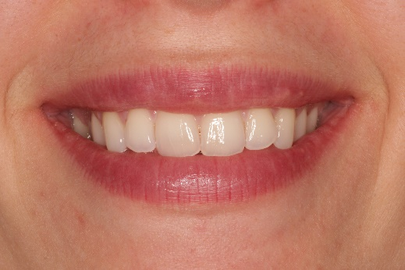
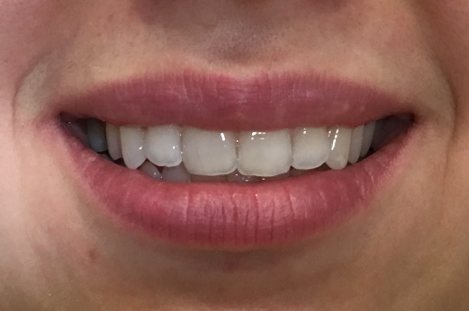
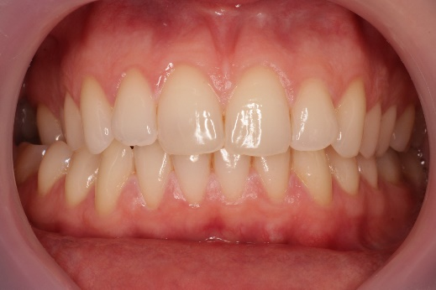
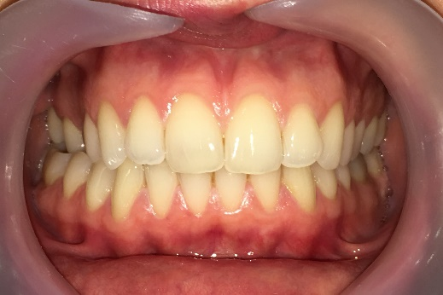
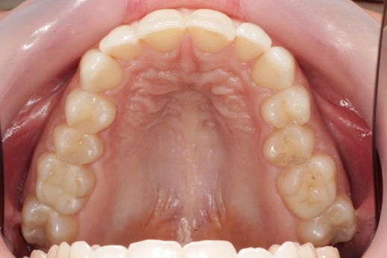
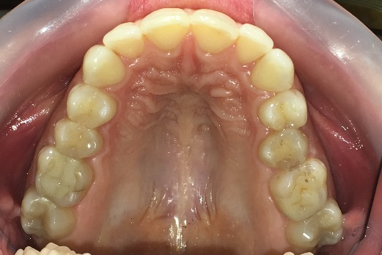
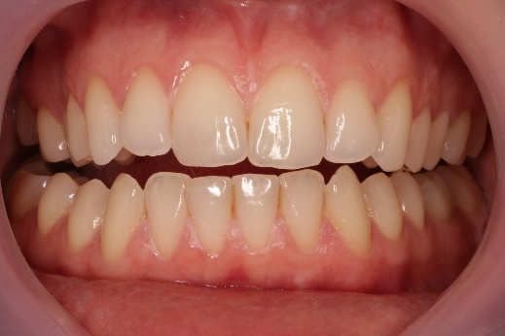
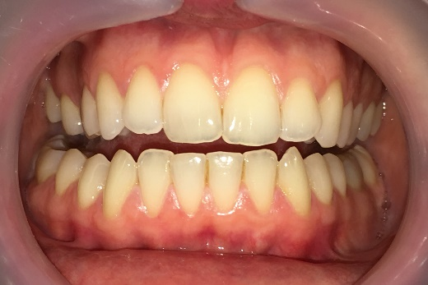
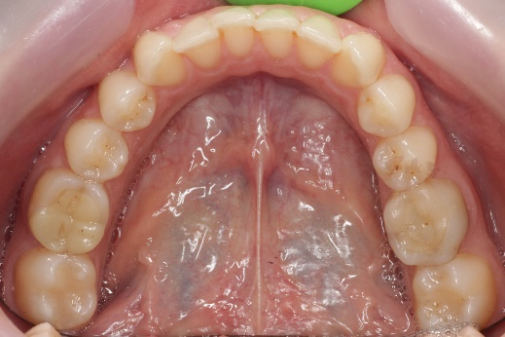
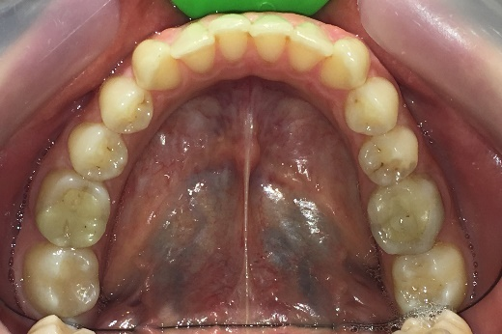
Fényképezés - Minőségkülönbség
Ha a mobiltelefont használ fényké-pezéshez, a képek felbontása és minősége gyengébb lesz.
A képek beállítása (centrálás, fókusz stb.) ugyanakkor változatlan marad.

Slide 9
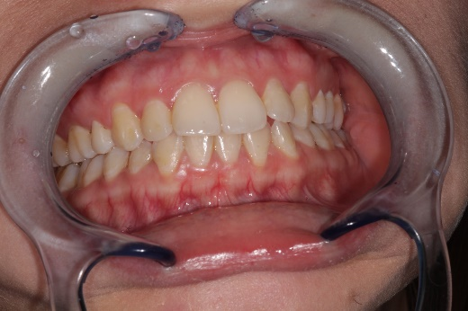
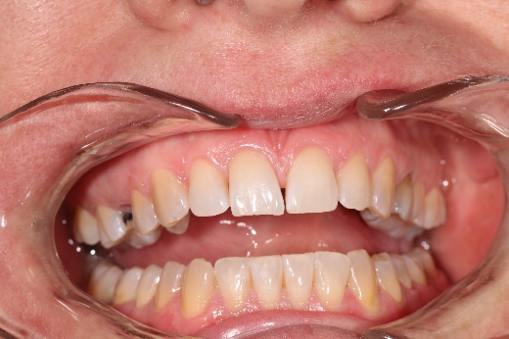
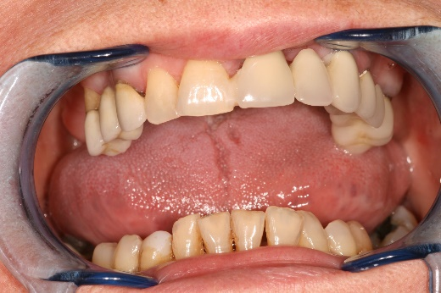
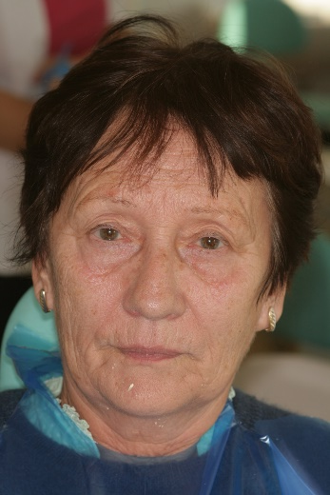
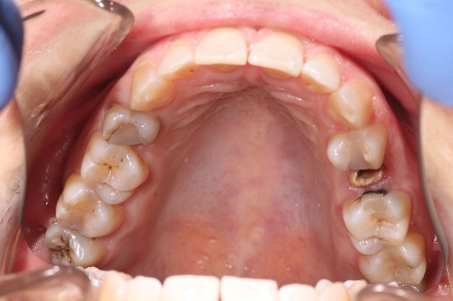
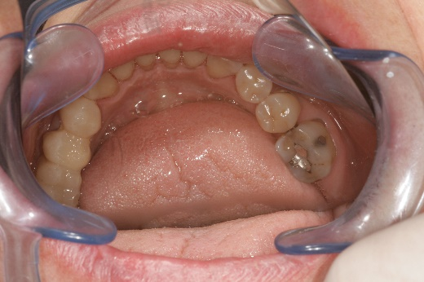
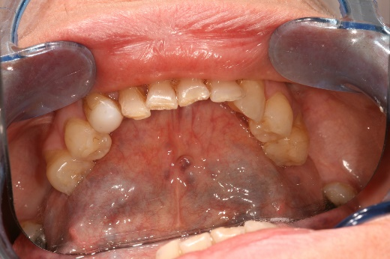
Fényképezés – Gyakori hibák
A fényképek minőségét jelentősen meghatározza, hogy a kép témája megfelelően helyezkedik-e el a képen. Az alábbiakra kell figyelni tehát:
Fényképezőgép megfelelő beállítása (világosság, fókusz)
Páciens megfelelő pozicionálása (fejtartás, mosoly, szájnyitás mértéke)
Saját pozíciónk, a segédeszközök megfelelő alkalmazása (fénykép szemből, nem oldalról és alulról készüljön, tükör ne legyen párás stb.)

Slide 10
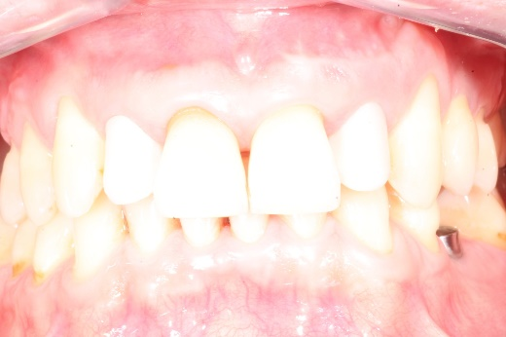
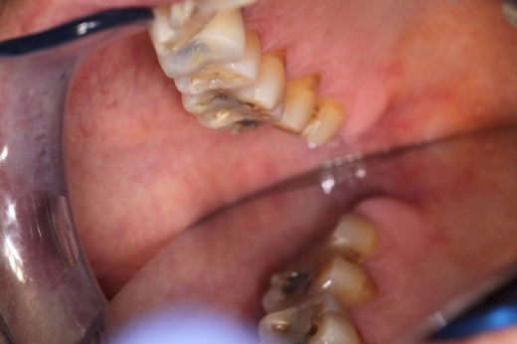
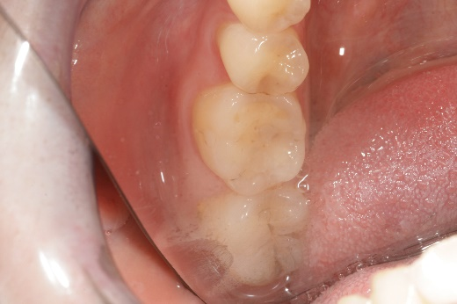
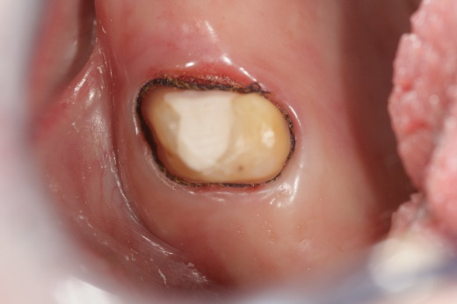
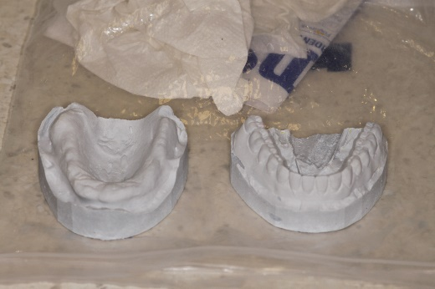
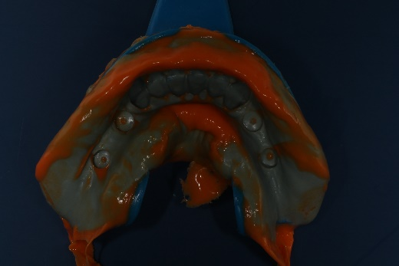
Fényképezés – Gyakori hibák
A leggyakrabban előforduló hibák:
Túl világos / túl sötét kép (túlexponált / alulexponált)
Homályos kép (nem megfelelő fókusz és/vagy mélységélesség)
Rossz pozícionálás: oldalról vagy alulról készített kép, tükör pozíciója nem megfelelő stb.
Értelmezhetetlen tartalom (szem előtt kell tartani, hogy mit akarunk megmutatni)
Nem homogén háttér, párásodás

Slide 11
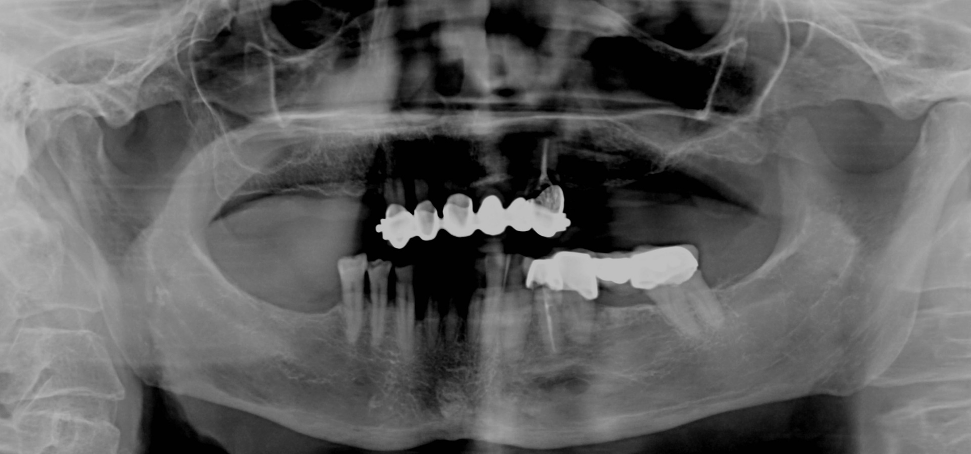
Kiindulási státusz Orthopantomogram
Páciens
adatai ne szerepeljenek
/ legyenek kitakarva.
Csak a
felvétel
Dátuma
szerepeljen.
2019.06.17.
Ha az OP felvételtől eltér a kiindulási állapot, jelöljük! Pl. extrakció – X a fogra
Vizsgázó neve
Dátum
Fogpótlástan Szigorlati Esetbemutatás Cím (Fogpótlás Típusa)
SEMMELWEIS EGYETEM
Fogpótlástani Klinika

Slide 12
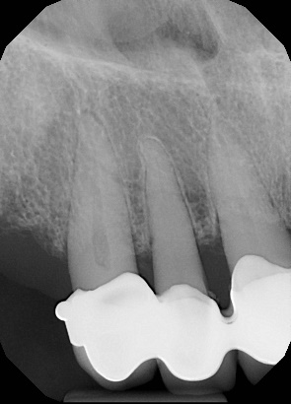
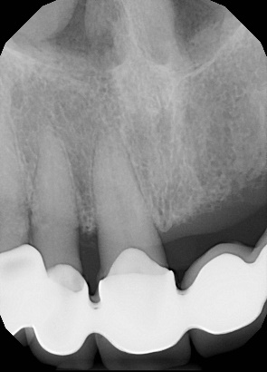
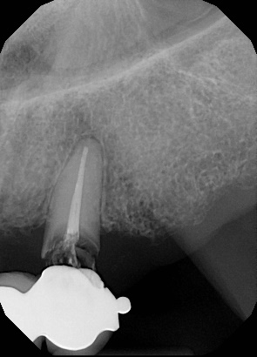
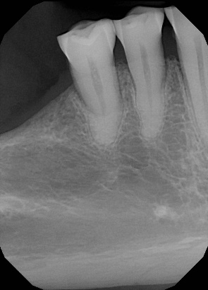
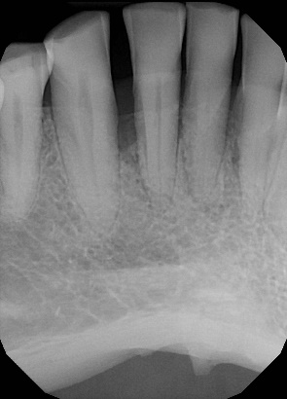
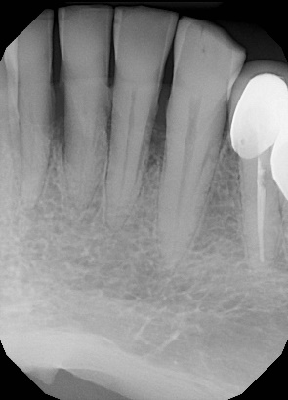
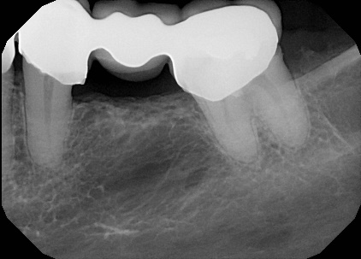
Kiindulási státusz Periapikális röntgenfelvételek és röntgen-diagnózisok
foghiány = szürke szám
X = eltávolítandó fog
)( = záródott foghiány
K = korona
H = híd – kiterjedését () jelöli
U = teleszkóp
I = implantátum
C = szuvasodás (caries)
T = tömés
E = gyökérkezelt fog (endo)
P = periapikális gyulladás
CS = gyökércsapos fogmű
* = cserélendő
Minden pillérfogról és kérdéses fogról készüljön peri-apikális felvétel a pontos diag-nosztizáláshoz!
 |  |  |  |  | P (H | H | H | H | H | E, X H)
8 | 7 | 6 | 5 | 4 | 3 | 2 | 1 | 1 | 2 | 3 | 4 | 5 | 6 | 7 | 8
8 | 7 | 6 | 5 | 4 | 3 | 2 | 1 | 1 | 2 | 3 | 4 | 5 | 6 | 7 | 8
 |  |  |  |  |  |  |  |  |  |  | E, K | (H | H | H)
Vizsgázó neve
Dátum
Fogpótlástan Szigorlati Esetbemutatás Cím (Fogpótlás Típusa)
SEMMELWEIS EGYETEM
Fogpótlástani Klinika

Slide 13
Fej-, nyak régió vizsgálata, Intraorális vizsgálat I.
Sztomato-onkológiai szűrés: pl. negatív, vagy jelenlévő precancerosus elváltozás stb.
TMI vizsgálat: panaszok, diagnózis
pl. reciprok kattanás –
diagnózis: Reverzibilis diszkusz diszlokáció
Harapási forma: eugnath vagy dysgnath
Artikuláció típusa: szemfog-/frontfog-/csoportvezetés
 | Dentális | Szkeletális
Transzverzális | Keresztharapás, Aszimmetria | Keresztharapás, Aszimmetria
Szagittális | Angle II osztály Angle III. osztály | Prognathia Progenia
Vertikális | Nyitottharapás, mélyharapás | Hiperdivergencia Hipodivergencia
Vizsgázó neve
Dátum
Fogpótlástan Szigorlati Esetbemutatás Cím (Fogpótlás Típusa)
SEMMELWEIS EGYETEM
Fogpótlástani Klinika

Slide 14
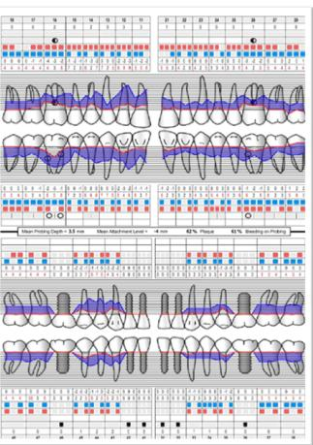
Fej-, nyak régió vizsgálata, Intraorális vizsgálat II.
Szájhigiéné pl. jó, közepes, rossz
Szájnyálkahártya-elváltozások: pl. fogsor-stomatitis
Parodontium állapota: pl. gingivitis (típussal), akut/krónikus lokalizált/generalizált parodontitis stb.
→ meglétekor parodontális státusz felvétel szükséges!
www.periodontalchart-online.com
Vizsgázó neve
Dátum
Fogpótlástan Szigorlati Esetbemutatás Cím (Fogpótlás Típusa)
SEMMELWEIS EGYETEM
Fogpótlástani Klinika

Slide 15
Kiindulási státusz Felső állcsont
Fotó a felső állcsontról (az esetlegesen viselt kivehető fogpótlással együtt és anélkül); és a tanulmányi mintáról
Kiindulási intraoralis röntgenfelvételek
Fábián és Fejérdy-féle protetikai osztály
Fogazati státusz: Zsigmondy-kereszt rövidítésekkel és szövegesen
 |  |  |  |  | (H | H | H | H | H | X E H)
8 | 7 | 6 | 5 | 4 | 3 | 2 | 1 | 1 | 2 | 3 | 4 | 5 | 6 | 7 | 8
foghiány = szürke szám X = eltávolítandó fog )( = záródott foghiány K = korona H = híd – kiterjedését () jelöli U = teleszkóp | I = implantátum C = szuvasodás (caries) T = tömés E = gyökérkezelt fog (endo) P = periapikális gyulladás CS = gyökércsapos fogmű * = cserélendő
Vizsgázó neve
Dátum
Fogpótlástan Szigorlati Esetbemutatás Cím (Fogpótlás Típusa)
SEMMELWEIS EGYETEM
Fogpótlástani Klinika

Slide 16
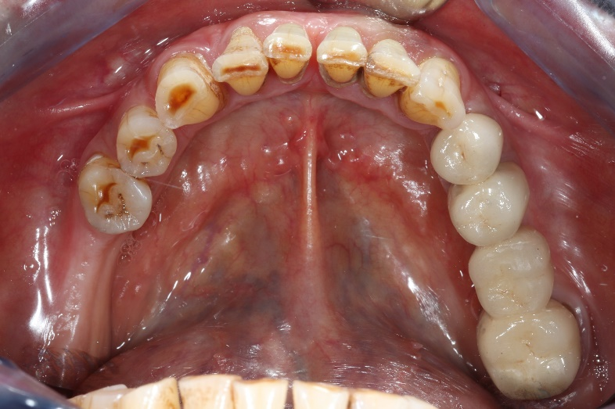
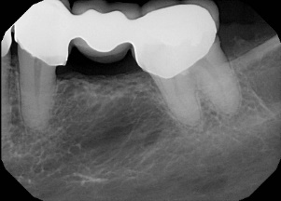
Kiindulási státusz Alsó állcsont
Fotó az alsó állcsontról (az esetlegesen viselt kivehető fogpótlással együtt és anélkül); és a tanulmányi mintáról
Kiindulási intraoralis röntgenfelvételek
Fábián és Fejérdy-féle protetikai osztály
Fogazati státusz: Zsigmondy-kereszt rövidítésekkel és szövegesen
8 | 7 | 6 | 5 | 4 | 3 | 2 | 1 | 1 | 2 | 3 | 4 | 5 | 6 | 7 | 8
 |  |  |  |  |  |  |  |  |  |  | E | (H | H | H)
foghiány = szürke szám X = eltávolítandó fog )( = záródott foghiány K = korona H = híd – kiterjedését () jelöli U = teleszkóp | I = implantátum C = szuvasodás (caries) T = tömés E = gyökérkezelt fog (endo) P = periapikális gyulladás CS = gyökércsapos fogmű * = cserélendő
Vizsgázó neve
Dátum
Fogpótlástan Szigorlati Esetbemutatás Cím (Fogpótlás Típusa)
SEMMELWEIS EGYETEM
Fogpótlástani Klinika

Slide 17
Kezelési terv Előkészítő műveletek
Szájsebészeti
Parodontológiai
Konzerváló fogászati
kezelési terv (amennyiben szükséges)
Protetikai tervezési fázis: tanulmányi lenyomatok és minták, diagnosztikus felviaszolás (wax-up) és diagnosztikus mintázat (mock-up), mosolytervezés, diagnosztikus fogfelállítás
Vizsgázó neve
Dátum
Fogpótlástan Szigorlati Esetbemutatás Cím (Fogpótlás Típusa)
SEMMELWEIS EGYETEM
Fogpótlástani Klinika

Slide 18
Protetikai Kezelési terv
Leírás és rajz!
Színek jelentése:
Kék = fém, Zöld = kerámia, Piros = akrilát
Sárga = rejtett elhorgonyzási elem (matrix)
Narancsszín = cirkónium-dioxid kerámia
Felső állcsont: Rögzített fogpótlás
4-tagú, egybeöntött technológiával készült fémkerámia híd (CoCr)
Leplezett horgonykoronák: 16, 13
Leplezett hézagfogak: 15, 14
Öntött (csonkkiegészítő) csapos műcsonk, fémkerámia korona: 24
ALSÓ ÁLLCSONT: Kombinált fogpótlás REJTETT ELHORGONYZÁSSAL
Rögzített rész:
2-tagú, egybeöntött technológiával készült fémkerámia sín (CoCr)
Leplezett horgonykoronák: 34, 33
Finommechanikai rögzítőeszközök: preci vertix csúsztató patrix (34), frézelt váll (34) és interlock (33-34 között)
2-tagú, egybeöntött technológiával készült fémkerámia sín
Leplezett horgonykoronák: 44, 43
Finommechanikai rögzítőeszközök: preci vertix csúsztató patrix (44), frézelt váll (43) és interlock (43-44 között)
Kivehető rész: rejtett elhorgonyzású részleges kivehető fogpótlás
Megtámasztás: dentomucosális.
mintára öntött technológiával készült redukált fém (CoCr) alaplemez, lingualis ívvel
Elhorgonyzás: rejtett rögzítőeszközökkel merev elhorgonyzás
preci vertix csúsztató matrix és billenésgátló nyúlvány: 44, 34
interlock: 44-43 és 34-33 között
6 db keményakrilát műfog: 47, 46, 45, 35, 36, 37
Vizsgázó neve
Dátum
Fogpótlástan Szigorlati Esetbemutatás Cím (Fogpótlás Típusa)
SEMMELWEIS EGYETEM
Fogpótlástani Klinika

Slide 19
Protetikai Kezelési terv
Leírás és rajz!
Színek jelentése:
Kék = fém, Zöld = kerámia, Piros = akrilát
Sárga = rejtett elhorgonyzási elem (matrix)
Narancsszín = cirkónium-dioxid kerámia
Felső állcsont: kapocs elhorgonyzású részleges lemezes fogpótlás
Megtámasztás: dentomucosalis
mintára öntött technológiával készült, pillangó alakban redukált fém (CoCr) alaplemez
14: nyeregtávoli megtámasztás meziális rágófelszíni támasszal
Elhorgonyzás: merev
öntött kapocs elhorgonyzás a 14 és 24 fogon:
14 – Back action kapocs
23 – Roach C kapocs
23-22 között billenésgátló nyúlvány
7 db keményakrilát műfog (15, 16, 17, 24, 25, 26, 27)
Alsó állcsont: Teleszkópos Fedőlemezes FOGPÓTLÁS
Megtámasztás: mucodentalis
nem redukált akrilát alaplemez
Elhorgonyzás: teleszkóprendszerrel
Cilindrokónuszos primer teleszkóp (CoCr) 33, 44
Cilindrokónuszos szekunder teleszkóp (CoCr): 33, 44
14 db keményakrilát műfog (37-47)
Vizsgázó neve
Dátum
Fogpótlástan Szigorlati Esetbemutatás Cím (Fogpótlás Típusa)
SEMMELWEIS EGYETEM
Fogpótlástani Klinika

Slide 20
Protetikai Kezelési terv
Leírás és rajz!
Színek jelentése:
Kék = fém, Zöld = kerámia, Piros = akrilát
Sárga = rejtett elhorgonyzási elem (matrix)
Narancsszín = cirkónium-dioxid kerámia
Vizsgázó neve
Dátum
Fogpótlástan Szigorlati Esetbemutatás Cím (Fogpótlás Típusa)
SEMMELWEIS EGYETEM
Fogpótlástani Klinika

Slide 21
Protetikai Kezelési terv
Leírás és rajz!
Színek jelentése:
Kék = fém, Zöld = kerámia, Piros = akrilát
Sárga = rejtett elhorgonyzási elem (matrix)
Narancsszín = cirkónium-dioxid kerámia
Felső állcsont: Implantációs FEDŐLEMEZES FOGPÓTLÁS
Megtámasztás: muko-implantális
Patkó alakban redukált akrilát alaplemez, fémhálós merevítéssel
Elhorgonyzás: gömbretenciós fej 14, 12, 22, 24-es pozícióban
14 db keményakrilát műfog (17-27)
Alsó állcsont: Implantációs FEDŐLEMEZES FOGPÓTLÁS
Megtámasztás: implanto-mukozális
Redukált akrilát alaplemez, fémhálós merevítéssel
Elhorgonyzás: merevítőrúd-rendszerrel
Preci horix® típusú merevítőrúd a 45-43-33-35 pozícióban lévő implantátumok között
14 db keményakrilát műfog (37-47)
Vizsgázó neve
Dátum
Fogpótlástan Szigorlati Esetbemutatás Cím (Fogpótlás Típusa)
SEMMELWEIS EGYETEM
Fogpótlástani Klinika

Slide 22
Protetikai beavatkozások
Az egyes munkafázisokat külön diákon jelenítse meg, a dia elrendezése segítse a munkafázisok átlátását!
A dia címe a munkafázis neve legyen!
Lsd. Tartalmi segédlet!
A munkafázisok során az alkalmazott módszereket, valamint a felhasznált anyagok típusát, gyári nevét és gyártóját tüntessék fel!
Pl. két fázisú, kétidejű precíziós-szituációs lenyomatvétel; c-szilikon lenyomatanyag; Zetaplus + Oranwash (Zhermack®)
Pl. rögzítés; üvegionomer cement, Ketac Cem (3M ESPE®)
Vizsgázó neve
Dátum
Fogpótlástan Szigorlati Esetbemutatás Cím (Fogpótlás Típusa)
SEMMELWEIS EGYETEM
Fogpótlástani Klinika

Slide 23
Rövid távú kontroll Hosszú távú kontroll
Professzionális szájhigiénés kezelés, ismételt instruálás és motiválás – ha szükséges.
Státusz ellenőrzése.
Vizsgázó neve
Dátum
Fogpótlástan Szigorlati Esetbemutatás Cím (Fogpótlás Típusa)
SEMMELWEIS EGYETEM
Fogpótlástani Klinika

Slide 24
TARTALMI SEGÉDLET

Slide 25
Konzerváló fogászati kezelések (előkészítő műveletek) leírása
Kiindulási fotó, periapikális röntgen, diagnózis MINDIG szerepeljen!
Betét készítésről fényképek:
Üregalakítás után
Lenyomatok, minták
Ideiglenes ellátás
A kész restaurátum a mintán
Kofferdam, matrica és ék in situ
Finírozott, polírozott kész restauráció rágófelszín felől és összeharapáskor
Tömés készítésről fényképek:
Üregalakítás után
Kofferdam, matrica és ék in situ
Finírozott, polírozott kész restauráció
Gyökérkezelés:
Bemeneti kavitásról fotó kofferdammal
Tűs kontroll röntgen (kofferdammal)
Kontroll röntgen
Lásd a Konzerváló Fogászati Klinika esetbemutatási protokollját!

Slide 26
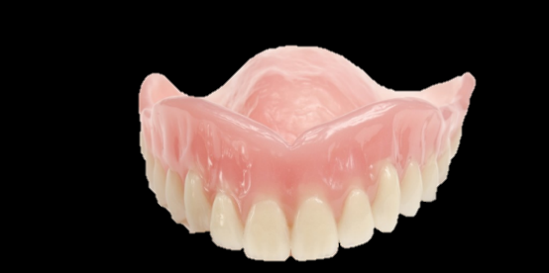
Teljes lemezes fogpótlás
Klinikai munkafázisok | Kiegészítő információ
Anatómiai lenyomat | (lenyomatanyag típus + márkanév)
Anatómiai minta Egyéni kanál határai berajzolva az anatómiai mintán | Klinikai anatómia ismertetése!
Funkciós lenyomatvétel Egyéni kanál (mintán), funkciós kanál Funkciós lenyomat (mucosalis felszín felől nézve) Antagonista lenyomat | (kanál anyaga + típusa) (egyéni kanál funkciós kanállá alakításához használt segédanyag, márkanév) (lenyomatanyag típus + márkanév)
Állcsont-reláció meghatározása Harapási sablon/intraorális rajzolókészülék Befaragott harapási sablon a szájban összerögzítve, irányvonalakkal. A harapási sablonnal/rajzolókészülékkel összeillesztett minták Arcíves regisztrálás (ha történt) Fogszín-meghatározás | Mintán és a szájban Arcív típusa Fogszínkulcs megnevezése
Próbafogsor ellenőrzése artikulátorban és a szájban | (IKP + occlusalis + mosoly)
Átadás, instruálás Kész fogpótlás az artikulátorban (ha remontázs történt) és a szájban | (polírozott, polírozatlan felszín) (IKP + occlusalis + mosoly)

Slide 27
Kapocselhorgonyzású részleges
lemezes fogpótlás
Klinikai munkafázisok | Kiegészítő információ
Lenyomatvétel Szituációs lenyomat Antagonista lenyomat Harapásregisztrálás ha van okklúziós egység: IKP rögzítése | (módszer, lenyomat típusa, anyag + márkanév) Szájban, szájon kívül
Ha nincs okklúziós egység: állcsont-reláció meghatározása intraorális rajzolókészülék segítségével (ha szükséges a fémlemez elkészítéséhez) Arcíves regisztrálás (ha történt) | Szájban, szájon kívül a minták összeillesztve
A fémlemez (alaplemez és nyereg határai és az elhorgonyzás eszközei) berajzolása Fémlemez berajzolva a mestermintán
Fémlemez próbája A fémlemez mintán és a szájban. IKP rögzítése/állcsont-reláció meghatározása (legkésőbb ekkor) Fogszín-meghatározás | IKP + occlusalis nézet Befaragott viaszsánc a szájban; szájon kívül a minták összeillesztve Fogszínkulcs megnevezése
Próbafogsor ellenőrzése az artikulátorban és a szájban | Occlusalis + laterális + IKP + mosoly
Átadás, instruálás Kész fogpótlás az artikulátorban és a szájban | Occlusalis + laterális + IKP + mosoly

Slide 28
Rögzített fogpótlás
Klinikai munkafázisok | Kiegészítő információ
Csonkelőkészítés Szituációs lenyomat ideiglenes fogpótláshoz Előkészített csonkok Ideiglenes fogpótlás | módszer, lenyomatanyag + márkanév (IKP + occlusalis irányból) Ideiglenes fogpótlás anyaga
Lenyomatvétel Precíziós-szituációs lenyomat Antagonista lenyomat Harapásregisztráció Megtartott harapás – IKP rögzítése: kulcslenyomat (viaszharapás, szilikon harapás) | módszer, lenyomatanyag + márkanév módszer, lenyomatanyag + márkanév szájban, szájon kívül az antagonistával összeillesztve
Nem megtartott harapás – állcsont-reláció meghatározása: Harapási sablon / Intraorális rajzolókészülék | A szekciós mintán és szájban
Vázpróba Szekciós minta Váz az artikulátorban és a szájban Fogszín-meghatározás | váz anyaga (IKP + occlusalis + lateralis irányból) fogszínkulcs megnevezése
Mattpróba Fogpótlás az artikulátorban és a szájban | (IKP + occlusalis + lateralis + mosoly)
Átadás, rögzítés A kész (fényre égetett) fogpótlás az artikulátorban és a szájban | (IKP + occlusalis + lateralis + mosoly) ragasztócement típusa, márkanév

Slide 29
Kombinált fogpótlás
Klinikai munkafázisok | Kiegészítő információ
Rögzített rész elkészítése (a nyerspróbáig) | Leírását lásd: „Rögzített fogpótlás”!
Rögzített fogpótlással szituációs, gyűjtő lenyomat | módszer, lenyomatanyag + márkanév
Kivehető rész elkészítése:
A rögzített és a kivehető fogpótlás próbája együtt IKP rögzítése | mintán és szájban Szájban és szájon kívül, minták összeillesztve
Próbafogsor ellenőrzése Próbafogsor az artikulátorban és a szájban | (IKP + occlusalis + mosoly)
Fix rész rögzítése, átadás, instruálás A fogpótlás ellenőrzése artikulátorban és szájban A fix rész becementezése (a kivehető rész által vezetve) | A rögzített és a kivehető rész külön és együtt. (IKP + occlusalis + mosoly nézet) A precíziós elhorgonyzás, frézelt váll, interlock látható legyen! Rögzítőcement

Slide 30
Teleszkópos fedőlemezes fogpótlás
Klinikai munkafázisok | Kiegészítő információ
Csonkelőkészítés Szituációs lenyomat ideiglenes pótláshoz Előkészített csonkok Ideiglenes pótlás
Diagnosztikus próbafogsor front területen készítendő teleszkópok esetén (ha szükséges)
Lenyomatvétel Precíziós-szituációs lenyomat Antagonista lenyomat
Primer teleszkópok próbája Egyéni kanál és/vagy funkciós kanál Lenyomat a primer teleszkópokkal (egyéni vagy funkciós kanállal) Mucodentális megtámasztás esetén: Funkciós-szituációs lenyomat Dentomucosalis megtámasztás esetén: Szituációs lenyomat | Mintán, szájban Mintán, mucosalis felszín (cél az extenzió vagy a redukció mértékének meghatározása)
Állcsont-reláció meghatározása harapási sablonnal Primer és szekunder teleszkópok ellenőrzése A szekunder teleszkópokat tartalmazó harapási sablon befaragása Fogszín-meghatározás | Mintán és szájban Szájban befaragva, irányvonalakkal + összeillesztett minták.
Próbafogsor ellenőrzése artikulátorban és a szájban | (IKP + occlusalis + mosoly)
Teleszkópok rögzítése, átadás Elkészült fogsor és primer teleszkópok ellenőrzése külön és együtt; mintán majd a szájban Primer teleszkópok rögzítése Kész fogpótlása a szájban | A fogsor polírozott és polírozatlan felszíne. (IKP + occlusalis nézet) Beragasztott primer teleszkópok. Rögzítőcement IKP + occlusalis + mosoly

Slide 31
Implantációs rögzített fogpótlás
Klinikai munkafázisok és kiegészítő információk
Általános információk Implantáció helye, ideje. LOT-címkék fényképezve. Implantátumok és protetikai tartozékok adatainak ismertetése (típus, méret, anyag, egyedi/gyári) Gingivaformáló csavarok szájban, ill. gyógyult hámcsatornák gingivaformáló csavarok nélkül, hámmagasság
Lenyomatvétel Implantátum szintű lenyomatvétel esetén: szájba helyezett lenyomati fejek + röntgenfelvétel Implantátumfej szintű lenyomatvétel esetén: behelyezett implantátum fejek, majd az ezekre behelyezett lenyomatvételi fejek + röntgenfelvétel Zárt kanalas lenyomatvétel esetén: Precíziós-szituációs lenyomat technikai analógokkal Nyitott kanalas lenyomatvétel esetén: Egyéni kanál mintán, szájba helyezve lenyomatvételi fejekkel együtt, precíziós-szituációs lenyomat technikai analógokkal (lenyomatanyag + márkanév) Antagonista lenyomat (lenyomatanyag + márkanév) Harapásregisztráció Megtartott harapás – IKP rögzítése: kulcslenyomat (viaszharapás, szilikon harapás) [szájban; anyag, márkanév]
Nem megtartott harapás – állcsont-reláció meghatározása: Harapási sablon / Intraorális rajzolókészülék [szájban és szájon kívül, antagonista mintával összeillesztve]
Vázpróba: váz az artikulátorban és szájban. Röntgen-kontroll, Sheffield-teszt Fogszín-meghatározás: VITA 3D Master fogszínkulccsal
Mattpróba: artikulátorban és szájban
Átadás, rögzítés, instruálás A kész fogpótlás az artikulátorban és szájban (IKP + occlusalis) Rögzítés, kontrollröntgen Csavaros rögzítés esetén az átmenőcsavarok behelyezésére szolgáló csatorna befedése (teflonszalaggal és töméssel)

Slide 32
Köszönöm a figyelmet!
NÉV

